Slide 1

КУРС «ИСКУССТВЕННЫЙ ИНТЕЛЛЕКТ» · 9 КЛАСС
Итоговая работа по Теме 1:
от сырых данных до проверенной модели
✓
Инженерная школа «УникУм», КузГТУ им. Т. Ф. Горбачева
Notes:
Последнее занятие Темы 1. За два блока мы написали своими руками почти все основные методы классического машинного обучения: метод соседей, логистическую регрессию, деревья, метрики, подготовку данных, кросс-валидацию, кластеризацию, метод главных компонент. Сегодня мы соберем все это в одну работу на новом наборе данных. Это итоговые практические работы №4 и №5, а защита работы засчитывается как промежуточный контроль по теме. Первый час – повторение и инструменты, дальше четыре часа самостоятельной работы.

Slide 2
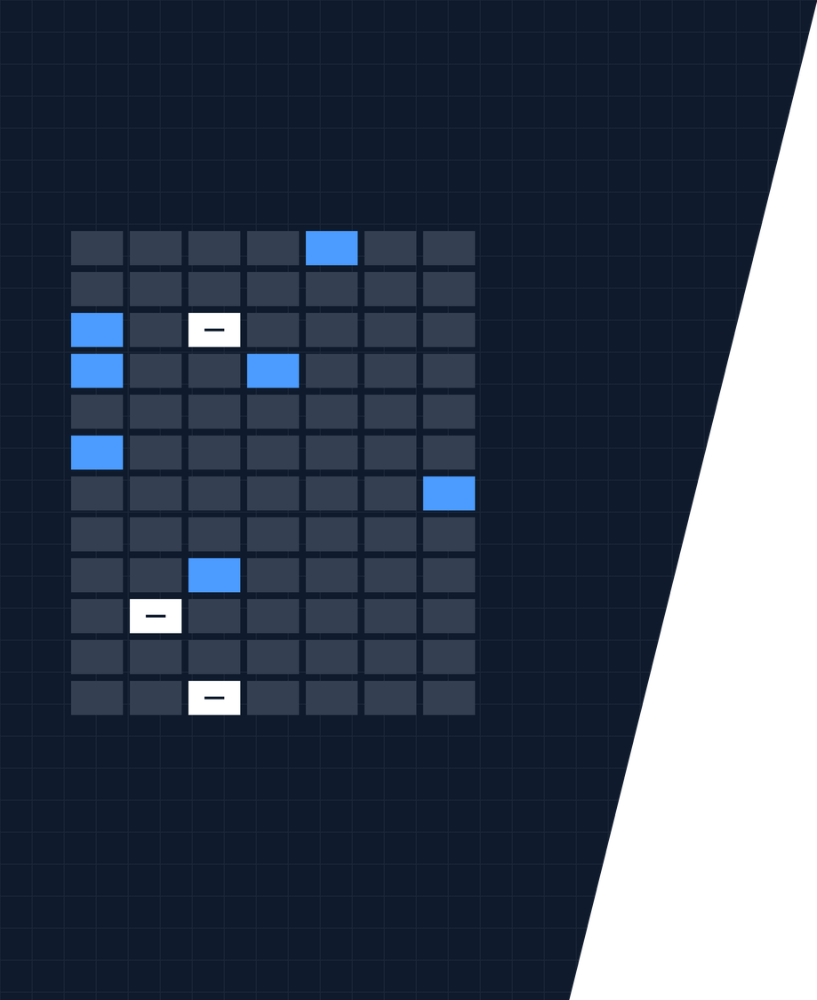
?
«Вам дали таблицу на тысячу строк и сказали: сделай модель. С чего вы начнете?»
Не с модели. Сначала – задача, метрика и данные: что в них сломано, чего в них быть не должно и какие признаки появятся слишком поздно.
Notes:
Задайте вопрос классу и выслушайте ответы. Типичный ответ: «обучу модель и посмотрю точность». Это главная ошибка новичков. Опытный специалист начинает с вопросов: что именно предсказываем и какая ошибка дороже; что в данных сломано; каких признаков в данных быть не должно, потому что они появляются слишком поздно. Модель – только середина работы. Сегодня разберем полный порядок действий и чек-лист типичных ошибок.

Slide 3

01
Полный цикл решения задачи
Что мы умеем и в каком порядке это применять
9 класс · Тема 1 · Блок 2 · Итоговая практическая работа по Теме 1
3
Notes:
Раздел 01. Вспомним, что мы умеем, и разложим это по шагам полного цикла решения задачи.

Slide 4
ТЕМА 1 ЦЕЛИКОМ
Одиннадцать занятий – один инструмент
Б1.1
Б1.2
Б1.3
Б1.4
данные, выборки, ориентир
метод соседей, масштаб
логистическая регрессия
деревья решений
Б1.5
Б1.6
Б2.1
Б2.2
метрики, F-мера, матрица ошибок
очистка, пропуски, кодирование
кросс-валидация, подбор
переобучение, регуляризация
Б2.3
Б2.4
Б2.5
Б2.6
метод k средних
силуэт, индекс Рэнда, DBSCAN
метод главных компонент
все вместе на новых данных
Белые карточки – Блок 1 «Обучение с учителем», голубые – Блок 2 «Кластеризация, подготовка данных и кросс-валидация».
9 класс · Тема 1 · Блок 2 · Итоговая практическая работа по Теме 1
4
Notes:
Карта Темы 1. Белые карточки – Блок 1: данные и выборки, три модели, метрики, подготовка данных. Голубые – Блок 2: кросс-валидация, переобучение, кластеризация, оценка кластеризации, снижение размерности. Каждое занятие закрывает одну часть полного цикла. В итоговой работе понадобится все, кроме, пожалуй, DBSCAN, и его можно использовать в разведке по желанию. Спросите учеников: какое занятие было самым трудным и почему.

Slide 5
ПОЛНЫЙ ЦИКЛ
Восемь шагов от задачи до отчета
1
2
3
4
Задача и метрика
Осмотр и очистка
Разбиение
Разведка
5
6
7
8
Конвейер
Подбор кросс-валидацией
Тест один раз
Отчет
Темные шаги – граница, которую нельзя нарушать: все, что слева от разбиения, не зависит от данных; тест открывается только на шаге 7.
9 класс · Тема 1 · Блок 2 · Итоговая практическая работа по Теме 1
5
Notes:
Полный цикл из восьми шагов. Задача и метрика: что предсказываем и как измерим успех. Осмотр и очистка: пропуски, ошибки, повторы. Разбиение на обучающую и тестовую выборки. Разведка: только на обучающей выборке. Конвейер: подготовка данных и модель в одном объекте. Подбор модели и гиперпараметров кросс-валидацией. Тест один раз. Отчет. Подчеркните две темные клетки. Разбиение – граница: до него можно делать только то, что не зависит от данных, например убрать дубликаты или заменить невозможные значения по физическим пределам. Тест открывается только на седьмом шаге и только один раз.

Slide 6
ЧЕК-ЛИСТ
Семь ловушек, в которые попадают все
ловушка | чем опасна | как избежать
признак «из будущего» | идеальная оценка, отказ в работе | для каждого признака: известен ли он в момент решения?
подготовка до разбиения | завышенная оценка | заполнение и масштаб – внутри конвейера
выбор модели по тесту | тест перестает быть новыми данными | выбор – по кросс-валидации, тест – один раз
точность при неравных классах | не видно пропусков редкого класса | F-мера с макроусреднением, полнота важного класса
нет модели-ориентира | непонятно, хороша ли модель | сравнить с самым частым классом
разный масштаб признаков | расстояние решают «большие» признаки | стандартизация
служебные номера как признаки | модель учит номера, а не свойства | убрать идентификаторы
9 класс · Тема 1 · Блок 2 · Итоговая практическая работа по Теме 1
6
Notes:
Чек-лист ловушек. Пройдитесь по каждой строке и попросите учеников вспомнить, на каком занятии мы с ней встречались. Признак из будущего: в Б1.1 мы говорили об утечке. Подготовка до разбиения: Б1.6 и Б2.1, задание про отбор признаков дало 0,817 вместо 0,433. Выбор по тесту: Б2.1. Точность при неравных классах: Б1.5. Модель-ориентир: Б1.1. Масштаб: Б1.2. Служебные номера: модель запоминает номер вместо свойства и не переносит знание на новые данные. Скажите прямо: в данных итоговой работы есть ловушки из этого списка, и их поиск оценивается.

Slide 7
МЕТРИКА ПОД ЗАДАЧУ
Не все ошибки одинаково дорогие
ГЛАВНАЯ МЕТРИКА
ошибка | последствие
лед → сухой асфальт | скорость и тормозной путь как на сухой дороге
сухой асфальт → лед | лишняя осторожность, медленнее едем
мокрый → сухой асфальт | тормозной путь недооценен
грунт → мокрый асфальт | слишком жесткая подвеска, тряска
F-мера с макроусреднением
F-мера каждого класса, затем среднее: редкий класс весит столько же, сколько частый
МЕТРИКА БЕЗОПАСНОСТИ
Полнота опасного класса
какую долю настоящих опасных случаев модель нашла
Модель-ориентир «всегда сухой асфальт»: точность около 0,45, F-мера около 0,15.
9 класс · Тема 1 · Блок 2 · Итоговая практическая работа по Теме 1
7
Notes:
Метрика выбирается под задачу. В итоговой работе классы несбалансированы: сухого асфальта почти половина, снега и льда около 15 %. Точность здесь обманывает: модель, которая всегда отвечает «сухой асфальт», получит около 0,45 и ни разу не распознает лед. Поэтому главная метрика – F-мера с макроусреднением, а дополнительная – полнота класса «снег и лед». Обсудите таблицу: ошибки не равноценны. Лед, принятый за сухой асфальт, – это скорость и тормозной путь как на сухой дороге, то есть авария. Сухой асфальт, принятый за лед, – просто медленнее едем.

Slide 8

02
От своих функций к scikit-learn
Все, что мы писали руками, теперь можно собрать из готовых деталей
9 класс · Тема 1 · Блок 2 · Итоговая практическая работа по Теме 1
8
Notes:
Раздел 02. Все, что мы писали руками, в библиотеке scikit-learn уже есть. В итоговой работе ею впервые разрешено пользоваться полностью. Наши функции с нуля нужны были, чтобы понимать, что происходит внутри.

Slide 9
ЕДИНЫЙ ИНТЕРФЕЙС
fit, transform, predict
мы писали | в scikit-learn | метод
заполнение медианой (Б1.6) | SimpleImputer | fit, transform
стандартизация (Б1.6) | StandardScaler | fit, transform
кодирование категорий (Б1.6) | OneHotEncoder | fit, transform
метод главных компонент (Б2.5) | PCA | fit, transform
метод соседей (Б1.2) | KNeighborsClassifier | fit, predict
логистическая регрессия (Б1.3) | LogisticRegression | fit, predict
дерево решений (Б1.4) | DecisionTreeClassifier | fit, predict
метод k средних (Б2.3) | KMeans | fit_predict
fit
учится: считает медиану, среднее, компоненты, веса
transform
применяет выученное к любым данным
predict
выдает ответ модели
9 класс · Тема 1 · Блок 2 · Итоговая практическая работа по Теме 1
9
Notes:
Главная идея scikit-learn – одинаковый интерфейс у всех объектов. Метод fit учится на данных: считает медианы, средние, компоненты или веса модели. Метод transform применяет выученное к любым данным, например к тестовой выборке. Метод predict выдает ответ модели. В таблице слева – соответствие наших функций и классов библиотеки. Обратите внимание: у нас тоже были пары функций обучения и применения, например fit и apply в Б1.6 – это то же самое.

Slide 10
КОНВЕЙЕР PIPELINE
Подготовка и модель – один объект
заполнение
стандартизация
главные компоненты
модель
КОД
нет утечки
pipe = Pipeline([
('impute', SimpleImputer(strategy='median')),
('scale', StandardScaler()),
('pca', PCA(n_components=2)),
('model', KNeighborsClassifier(n_neighbors=5)),
])
pipe.fit(X_train, y_train) # все шаги учатся
pipe.predict(X_test) # все шаги применяются
внутри кросс-валидации каждый шаг учится только на обучающих блоках
одна строка
на новом объекте: ничего не забудешь и не перепутаешь порядок
9 класс · Тема 1 · Блок 2 · Итоговая практическая работа по Теме 1
10
Notes:
Конвейер Pipeline соединяет шаги подготовки и модель в один объект. Вызов fit обучает все шаги по очереди, каждый на результате предыдущего; predict применяет их к новым данным в том же порядке. Главная польза – нет утечки: внутри кросс-валидации конвейер обучается заново на каждой обучающей части, и медиана, среднее и компоненты никогда не видят валидационный блок. Вторая польза – на новом объекте нельзя забыть шаг или перепутать порядок.

Slide 11
COLUMNTRANSFORMER
Разным столбцам – разная подготовка
числа: медиана → стандартизация
таблица
признаков
одна числовая таблица для модели
текст: частое значение → one-hot
prep = ColumnTransformer([
('num', make_pipeline(SimpleImputer(strategy='median'), StandardScaler()), NUM),
('cat', make_pipeline(SimpleImputer(strategy='most_frequent'),
OneHotEncoder(handle_unknown='ignore')), CAT)])
9 класс · Тема 1 · Блок 2 · Итоговая практическая работа по Теме 1
11
Notes:
В реальных таблицах признаки разные: числа и текстовые категории. ColumnTransformer применяет к разным столбцам разную подготовку. Числовым – заполнение медианой и стандартизацию, категориальным – заполнение самым частым значением и кодирование one-hot: отдельный столбец из нулей и единиц для каждого значения. Результат склеивается в одну числовую таблицу и подается модели. Параметр handle_unknown='ignore' нужен на случай, если в новых данных встретится значение, которого не было в обучающих.

Slide 12
ПОДБОР ГИПЕРПАРАМЕТРОВ
GridSearchCV = сетка × кросс-валидация
ПРИМЕР НА WINE
15 × 5 = 75
grid = {
'pca__n_components': [1, 2, 3, 5, 13],
'model__n_neighbors': [1, 5, 15],
}
cv = StratifiedKFold(5, shuffle=True, random_state=42)
gs = GridSearchCV(pipe, grid, cv=cv, scoring='f1_macro')
gs.fit(X_train, y_train)
gs.best_params_, gs.best_score_
обучений при переборе плюс одно итоговое на всей обучающей выборке
2 компоненты, 5 соседей
лучшее: F-мера 0,978 на кросс-валидации, 0,947 на тесте
Как в Б2.5: две главные компоненты Wine почти не теряют точности.
Имя параметра: шаг конвейера, два подчеркивания, параметр шага.
9 класс · Тема 1 · Блок 2 · Итоговая практическая работа по Теме 1
12
Notes:
GridSearchCV – это наш перебор по сетке из Б2.1, сделанный библиотекой. Для каждой комбинации гиперпараметров он делает кросс-валидацию, выбирает лучшую комбинацию по средней метрике и переобучает конвейер с ней на всей обучающей выборке. Имя гиперпараметра в сетке: имя шага конвейера, два подчеркивания, имя параметра. Пример на Wine: 5 значений числа компонент на 3 значения числа соседей – 15 комбинаций, при 5 блоках 75 обучений. Лучшее – две компоненты и пять соседей: F-мера 0,978 на кросс-валидации и 0,947 на тесте. Как и в Б2.5, двух главных компонент Wine почти хватает.

Slide 13
PANDAS
Таблица за пять минут
что сделать | код
прочитать файл | df = pd.read_csv('файл.csv')
размер и начало | df.shape, df.head()
типы и пропуски | df.info(), df.isna().sum()
статистики | df.describe()
частоты значений | df['c'].value_counts(normalize=True)
дубликаты | df.duplicated().sum(), df.drop_duplicates()
строки по условию | df.loc[df['slip'] > 50, 'slip'] = np.nan
средние по группам | df.groupby('surface')['slip'].mean()
текст к одному виду | df['c'].str.strip().str.lower()
9 класс · Тема 1 · Блок 2 · Итоговая практическая работа по Теме 1
13
Notes:
Библиотека pandas нужна для работы с таблицами. Для итоговой работы достаточно десяти команд из этого слайда; они же есть в шпаргалке в ноутбуке. Покажите вживую в ноутбуке: прочитать файл, посмотреть head, info, describe, value_counts. Отдельно покажите, как с помощью loc заменить значения по условию: это понадобится для очистки.

Slide 14
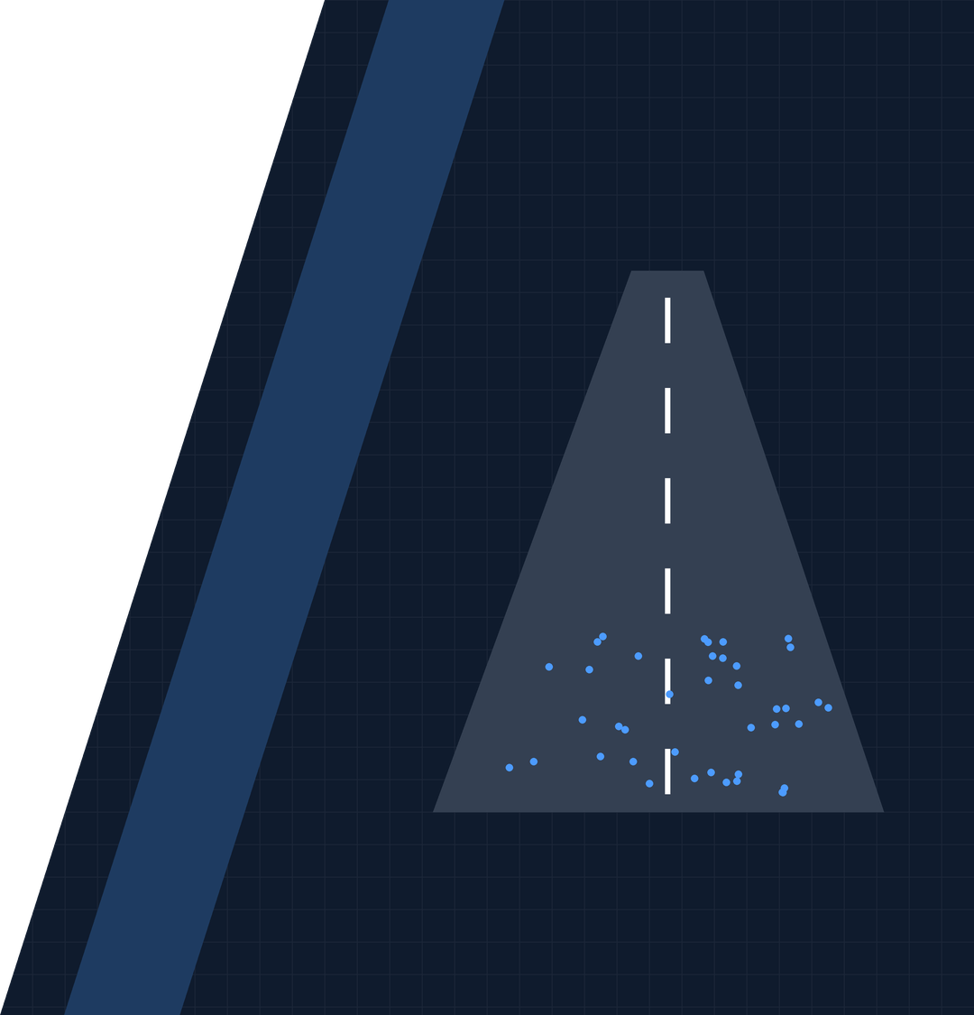
03
Задание: какая дорога под колесами?
ПР №4 и ПР №5 на новом наборе данных
9 класс · Тема 1 · Блок 2 · Итоговая практическая работа по Теме 1
14
Notes:
Раздел 03. Само задание: какая дорога под колесами беспилотного автомобиля.

Slide 15
ЗАДАЧА
Тип покрытия по датчикам автомобиля
сухой асфальт
мокрый асфальт
грунт
снег и лед
обычная дорога
дождь, лужи
грунтовка, гравий
самый опасный класс
подвеска
вибрация передней и задней подвески, высокочастотная вибрация
колеса
скорость, проскальзывание
климат
температура воздуха и дороги, влажность, стеклоочистители
лидар и камера
интенсивность отражения, яркость кадра, время суток
салон и прочее
шум в салоне, тип шин, номер поездки, рекомендованная скорость
Одна строка – одна секунда поездки, около 1000 строк, 16 признаков. У каждого ученика свой вариант данных.
9 класс · Тема 1 · Блок 2 · Итоговая практическая работа по Теме 1
15
Notes:
Задача из нашей предметной области. Беспилотный автомобиль должен знать, по какому покрытию он едет, от этого зависят безопасная скорость и тормозной путь. Камера ночью и в снег видит плохо, поэтому покрытие распознают по многим датчикам сразу: подвеска, колеса, климат, лидар и камера, шум в салоне. Четыре класса, самый опасный – снег и лед. Одна строка – одна секунда поездки. У каждого ученика свой вариант данных: номер в журнале. Устроены варианты одинаково, а числа разные, поэтому списать не получится, а обсуждать подходы можно.

Slide 16
ВНИМАНИЕ
В данных есть ловушки
?
Пропуски
ПРАВИЛО ДЛЯ КАЖДОГО ПРИЗНАКА
не все датчики работали всегда
Будет ли это число известно в ту секунду, когда модель принимает решение?
!
Ошибки датчиков
значения, которых не бывает в природе
=
Повторы
одни и те же строки несколько раз
Если один признак дает почти идеальный результат – это повод разобраться, а не радоваться. Найти ловушки – часть оценки.
Aa
Разнобой в записи
одно значение, записанное по-разному
→
Признаки «из будущего»
известны только после того, как ответ уже найден
9 класс · Тема 1 · Блок 2 · Итоговая практическая работа по Теме 1
16
Notes:
Предупредите учеников заранее: данные выгружены «как есть» и содержат ловушки. Пропуски, значения, которых не бывает в природе, повторяющиеся строки, одно значение, записанное по-разному. И главное – признаки из будущего. Не называйте их, но дайте правило: для каждого признака спросить себя, будет ли это число известно в ту секунду, когда модель принимает решение. И второе правило: если один признак дает почти идеальный результат, это повод разобраться, а не радоваться. Найти ловушки – часть оценки.

Slide 17
ПЛАН РАБОТЫ
Десять шагов за четыре часа
ПР №4 · подготовка данных и обучение без учителя
ПР №5 · выбор и проверка модели
1
первый взгляд
6
метрика и ориентир
2
качество данных и очистка
7
конвейер
3
признаки, ловушка, разбиение
8
подбор и выбор модели
4
разведка
9
тест один раз
5
главные компоненты и кластеры
10
отчет
Можно scikit-learn и pandas. Везде random_state = 42. Сдается ноутбук с выполненными ячейками и отчетом.
9 класс · Тема 1 · Блок 2 · Итоговая практическая работа по Теме 1
17
Notes:
План работы: десять шагов. Первые пять – ПР №4: первый взгляд, очистка, признаки и разбиение, разведка, метод главных компонент и кластеризация. Следующие пять – ПР №5: метрика и модель-ориентир, конвейер, подбор гиперпараметров для нескольких моделей, однократная проверка на тесте и отчет. Каждый шаг в ноутбуке описан, есть подсказки и вопросы. Удобный темп: два часа на ПР №4 и два часа на ПР №5, включая защиту.

Slide 18
КРИТЕРИИ ОЦЕНИВАНИЯ
По 10 баллов за каждую работу
ПР №4 | баллы | ПР №5 | баллы
осмотр и очистка (шаги 1–2) | 3 | метрика, ориентир, конвейер (6–7) | 3
признаки, ловушка, разбиение (3) | 3 | подбор, таблица, выбор (8) | 3
разведка и обучение без учителя (4–5) | 3 | проверка на тесте (9) | 2
ответы на вопросы | 1 | отчет (10) | 2
«5»
«4»
«3»
«2»
9–10 баллов
7–8 баллов
5–6 баллов
меньше 5 баллов
9 класс · Тема 1 · Блок 2 · Итоговая практическая работа по Теме 1
18
Notes:
Критерии оценивания. За каждую работу до 10 баллов и отдельная оценка: 9–10 – пять, 7–8 – четыре, 5–6 – три. Обратите внимание учеников на распределение: модель и ее точность – лишь небольшая часть баллов. Больше всего баллов за правильный порядок действий, найденные проблемы в данных, честную проверку и объяснения. Работа с F-мерой 0,85 и честной проверкой оценивается выше, чем работа с F-мерой 1,0, полученной через утечку.

Slide 19
ЗАЩИТА
Промежуточный контроль по Теме 1
А
Вопрос 1: по вашему ноутбуку
5–7 минут
«Покажите, как вы нашли ловушку в признаках»
на каждого: открываете свой ноутбук и объясняете свои числа
Б
Вопрос 2: по Блоку 1
«Почему здесь F-мера с макроусреднением, а не точность?»
главное
понимать каждую строку своего кода и каждое свое решение
В
Вопрос 3: по Блоку 2
«Сколько обучений сделает перебор 7 значений при 5 блоках?»
Лучшая подготовка – честно выполненная работа и отчет, написанный своими словами.
9 класс · Тема 1 · Блок 2 · Итоговая практическая работа по Теме 1
19
Notes:
Защита – промежуточный контроль по Теме 1. Пять–семь минут на ученика, три вопроса: по своему ноутбуку, по Блоку 1 и по Блоку 2. Примеры вопросов на слайде. Главное требование – понимать каждую строку своего кода и уметь объяснить свои числа. Банк вопросов с ответами и критерии – в файле для преподавателя «Критерии оценивания и ключи».

Slide 20

ИТОГ
Чек-лист на каждый проект
01
Задача и метрика
02
Данные
что дороже: пропуск или ложная тревога
пропуски, ошибки, повторы, разнобой
03
Признаки
04
Разбиение
известен ли он в момент решения
сразу, со стратификацией; тест в сейф
05
Конвейер
06
Тест и отчет
вся подготовка внутри Pipeline
один раз; ошибки разобрать по классам
9 класс · Тема 1 · Блок 2 · Итоговая практическая работа по Теме 1
20
Notes:
Итоговый чек-лист, который пригодится в любом проекте машинного обучения, не только в этом курсе. Задача и метрика: что дороже, пропуск или ложная тревога. Данные: пропуски, ошибки, повторы, разнобой. Признаки: известен ли он в момент решения. Разбиение: сразу и со стратификацией. Конвейер: вся подготовка внутри. Тест один раз, ошибки разобрать по классам. Раздайте варианты и переходите к работе.

